Slide 1
Геодезичні координати
Радіонавігація та геоінформаційні системи
Модуль 1. Основи геоінформаційних систем
Тема 1. Основи геоінформаційних систем
Лекція 4. | Геодезичні та прямокутні координати. Джерела цифрових карт.
МЕТА заняття
1. Вивчити поняття та порядок визначення географічних і прямокутних координат на цифрових картах ГІС.
ПИТАННЯ ЗАНЯТТЯ
Геодезичні координати. Поняття про картографічні проекції. Поперечно-циліндрична конформна проекція Гауса і відповідна їй система прямокутних координат.
4. Джерела цифрових карт та космічних знімків.

Slide 2
Навчальна література:
Горшенін О.Є., Дубина О.Ф., Кондратенко С.О., Болобан С.І. Цифрова обробка зображень та основи фотограмметрії. Навчальний посібник. Житомир, ЖВІ НАУ, 2008 р.
2. Ракушняк Г.С. Топографія з основами картографії. Навчальний посібник.- Вінниця: ВДТУ,2002 -179с.

Slide 3
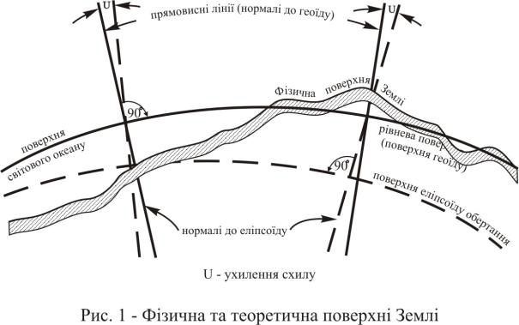
Геодезичні координати
Для зображення земної поверхні на плані чи на карті спочатку фізичну поверхню Землі проектують на математичну поверхню.
За математичну поверхню звичайно приймається так званий референц- еліпсоїд (певній еліпсоїд обертання, що усереднено описує форму Землі).
Точки з фізичної поверхні Землі проектують на поверхню референц - еліпсоїду за допомогою перенесення по нормалі до поверхні еліпсоїда або по прямовісній до геоїда лінії.

Slide 4
Параметри референц - еліпсоїда Красовського:
• a = 6 378 245 м
• b = 6 356 863 м
• e² = 0,006 693 421
Положення (орієнтування) референц – еліпсоїда в тілі Землі визначено геодезичними координатами певної обсерваторії (Грінвіцької для WGS-84: або Пулковської для СК-42)
Геодезичні координати
Параметри загальноземного референц-еліпсоїда WGS84:
• a = 6 378 137 м
• b = 6 356 752 м
• e² = 0,006 694 380
Пн
Математична поверхня
(референц - еліпсоід)
Паралель
Поверхня Землі
Екватор
φ – широта
6378245м
6 356 863
Пд

Slide 5
Геодезичні координати
В геодезичній системі координат положення точки A на фізичній поверхні Землі визначається координатами B – геодезичною широтою, L - геодезичною довготою і геодезичною висотою H, яка характеризує відстань по нормалі даної точки від її проекції A’ на поверхні еліпсоїда
Геодезична широта B дорівнює куту, утвореному лінією — нормаллю, що проходить через задану точку А до прийнятого референц-еліпсоїда й площиною його екватора.
Геодезична довгота L - двогранний кут між площиною геодезичного початкового меридіана і площиною геодезичного меридіана даної точки земної поверхні.

Slide 6
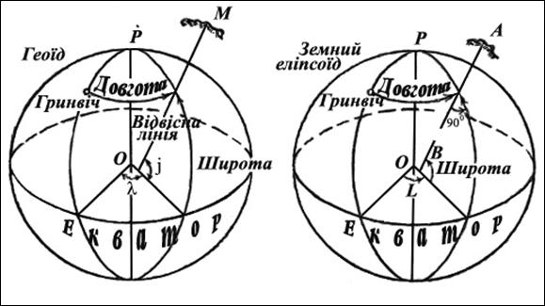
Геодезичні координати
Географічні і геодезичні координати

Slide 7
Поняття про картографічні проекції
Для перенесення точок з референц-еліпсоїда на площину карти використовують
допоміжні поверхні, які можна легко розгорнути в площину.
Допоміжними поверхнями можуть бути:
дотичні до еліпсоїдуі чи січні його площини;
бокова поверхня дотичного чи січного циліндра в циліндричних проекціях;
бокова поверхня дотичного чи січного конуса - у конічних чи поліконічних проекціях.
Від способу побудови залежить вигляд картографічних сіток, тобто форма паралелей і меридіанів і величина проміжків між паралелями і меридіанами.
Головний масштаб у проекціях зберігається тільки в точках (лініях) торкання чи перетину. Такі місця на картах називаються точками чи лініями нульових перекручувань. В інших місцях карти застосовують приватні масштаби, що виражають у частках до головного.

Slide 8
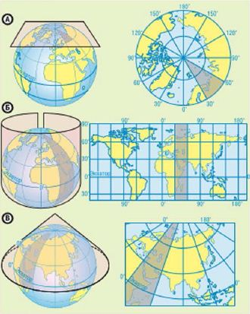
Поняття про картографічні проекції
Потім математичну поверхню всього еліпсоїда чи окремої його частини зображують на площині. На площині будують по тому чи іншому математичному законі лінії паралелей і меридіанів, що представляють собою картографічну сітку.
Умовне зображення на поверхні сітки меридіанів і паралелей називають картографічною проекцією.
Існує велика кількість різних видів картографічних проекцій, що розрізняються по способі геометричної побудови, а також по характері їх перекручувань.
При цьому, чим більша частина поверхні Землі зображується на карті, тим більші виходять перекручування на ній.
Зображення земної поверхні без перекручувань можна одержати тільки на глобусі.
Основними видами перекручувань картографічних проекцій є перекручування довжин, площ, кутів і форм об'єктів.
Немає таких картографічних проекцій, у яких збереглися б одночасно і рівність площ, і подоба фігур, і масштаб ліній

Slide 9
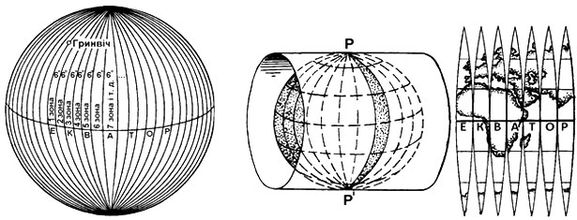
Поперечно-циліндрична конформна проекція Гауса і відповідна їй система прямокутних координат
Топографічні карти складають в основному в конформній поперечно-циліндричній проекції Гауса.
Поверхню земного референц-еліпсоїда меридіанами поділяють на шостиградусні зони, рахунок яких ведеться від опорного меридіана. Наприклад для системи координат СК-42 початковим меридіаном є Гринвичеський, а рахунок зон ведеться з заходу на схід з 1 по 30 - у східній півкулі і з 31 по 60 у західній.
Для системи координат WGS84 опорний меридіан проходить на 5.3101" cхідніше Гринвичеського, а рахунок зон ведеться від меридіану 180°.
Опорний меридіан WGS84 також є опорним меридіаном для системи GPS.
Середній меридіан кожної зони називається осьовим.

Slide 10
Поперечно-циліндрична конформна проекція Гауса і відповідна їй система прямокутних координат
ПН
зона
екватор
Осьовий
меридіан
ПД
Кожну зону проектують нормалями на свій циліндр, що торкається математичної поверхні Землі по осьовому меридіані.

Slide 11
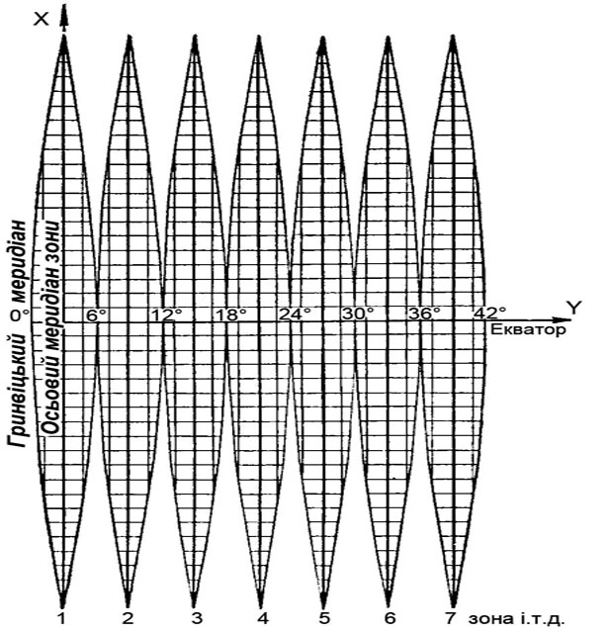
Поперечно-циліндрична конформна проекція Гауса і відповідна їй система прямокутних координат
Розгорнувши потім бічну поверхню циліндра на площину, одержують на ній зображення зони.
Осьовий меридіан і екватор у проекції зображуються взаємно перпендикулярними прямими лініями, а інші меридіани - кривими лініями, що сходяться на полюсах.

Slide 12
Поперечно-циліндрична конформна проекція Гауса і відповідна їй система прямокутних координат
Центральний меридіан,
Масштаб дорівнює 1
Поверхня циліндру
Поверхня еліпсоїду

Slide 13
Поперечно-циліндрична конформна проекція Гауса і відповідна їй система прямокутних координат
Пн
X
Кілометрова
сітка
X[ км]
B
Зона № NN
y_{B}
y_{A}
A
x_{B}
x_{A}
0
6^{О} ≈ 670 км
Y[ км]
500 км
Ширина будь-якої шостиградусної координатної зони на екваторі складає приблизно 670 км. У північній частині зони координати X додатні.
Для того, щоб не мати від’ємних значень координати Y, в точці початку координат кожної зони значення Y₀ приймається рівним 500км.
Для зв’язку координат Y між зонами, ліворуч вид запису ординати точки приписують номер зони.
Відповідні повні координати точок A і B визначаються наступним чином:
Y_{A} = (NN)500 км + y_{A} , X_{A} = x_{A};
Y_{B} = (NN)500 км – y_{B} , X_{B} = x_{B}.
Для визначення прямокутних координат об'єктів на аркуші топографічної карти нанесена сітка квадратів, лінії якої проведені паралельно осям координат (екватору й осьовому меридіану зони) через визначену кількість кілометрів.

Slide 14
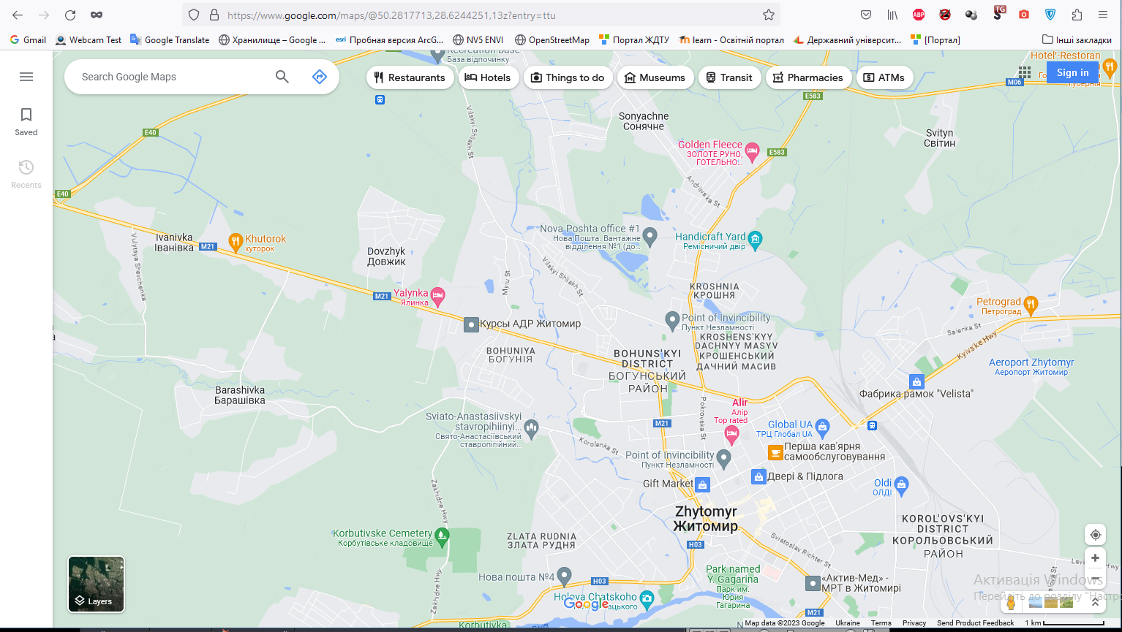
Джерела цифрових карт та космічних знімків
Google Maps (https://maps.google.com) – набір програм, побудованих на основі безкоштовного картографічного сервісу й технології, наданих компанією Google. Сервіс надає карту й супутникові знімки поверхні Землі.

Slide 15
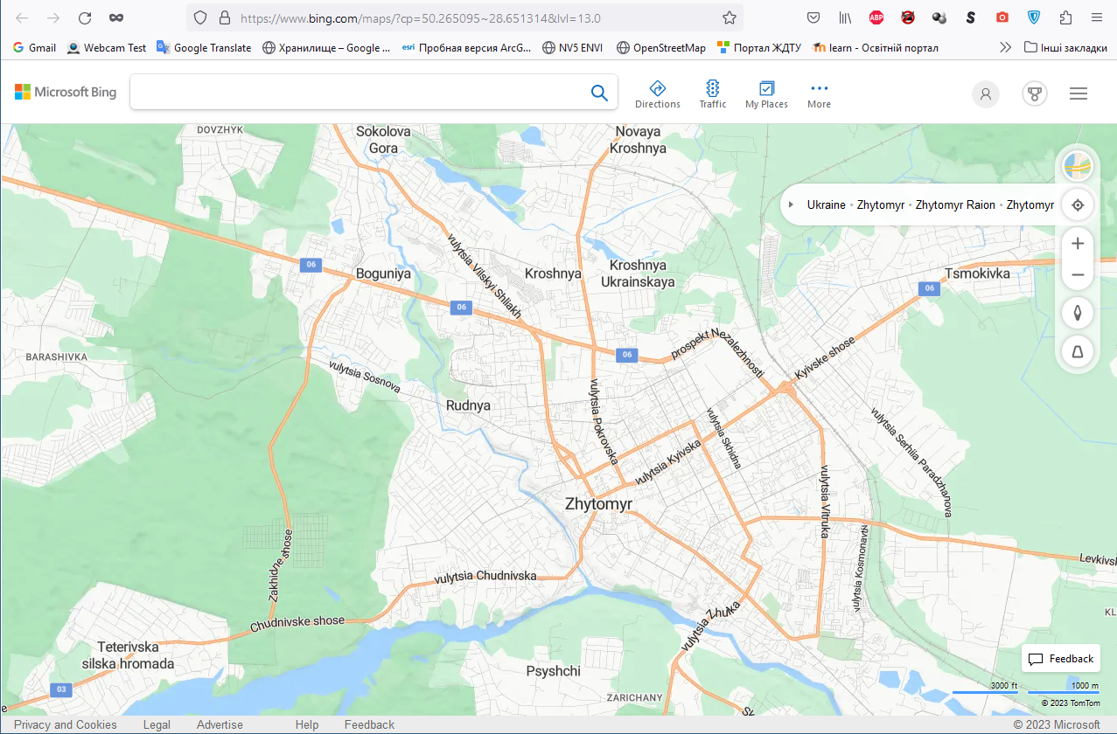
Джерела цифрових карт та космічних знімків
Вing Maps (https://www.bing.com/maps/– картографічний сервіс Microsoft, частина порталу Bing.
Сервіси карт Bing Maps мають режими: Road (карта), Aerial (зображення), Aerial Hybrid (зображення з підписами).
Веб-сервіси карт Google Maps та Bing Maps можуть використовуватися у ГІС як джерело базових цифрових карт та космічних зображень (фотокарт).

Slide 16
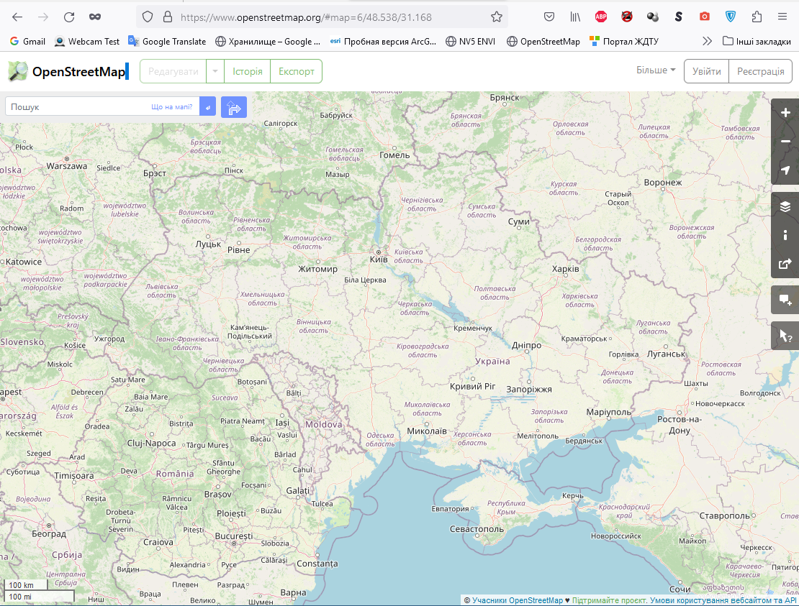
Джерела цифрових карт та космічних знімків
OpenStreetMap (https://www.openstreetmap.org/ )– це відкритий картографічний сервіс, що підтримується багатьма користувачами на основі відкритої ліцензії.
Веб-сервіс цифрових карт OpenStreetMap також може бути використаний у ГІС як джерело базових цифрових карт .

Slide 17
Джерела цифрових карт та космічних знімків
Google Планета Земля (Google Earth)
На відміну від інших аналогічних сервісів, що показують супутникові знімки у звичайному браузері (наприклад, Google Maps), у даному сервісі використовується спеціальна клієнтська програма Google Earth.
Ця програма була випущена компанією Keyhole, а потім куплена Google.
Google Earth автоматично завантажує з Інтернету необхідні зображення й інші дані, зберігає їх у пам’яті комп’ютера й на жорсткому диску для подальшого використання. Завантажені один раз дані зберігаються на диску, і в наступних запусках програми закачуються тільки нові дані.
Практично вся поверхня суші покрита зображеннями, отриманими від компанії DigitalGlobe, що мають масштаб 15 м/піксель. Є окремі ділянки поверхні (як правило, що покривають столиці й деякі великі міста більшості країн світу), що мають кращу детальність.
Для візуалізації зображення використовується тривимірна модель земної кулі (з урахуванням висоти над рівнем моря), яка відображається на екрані. Саме в тривимірності ландшафтів поверхні Землі й полягає головна відмітність програми Google Earth від Google Maps.
Користувачі можуть створювати свої власні мітки й накладати свої зображення поверх супутникових (це можуть бути карти, або більш детальні знімки, отримані з інших джерел).

Slide 18
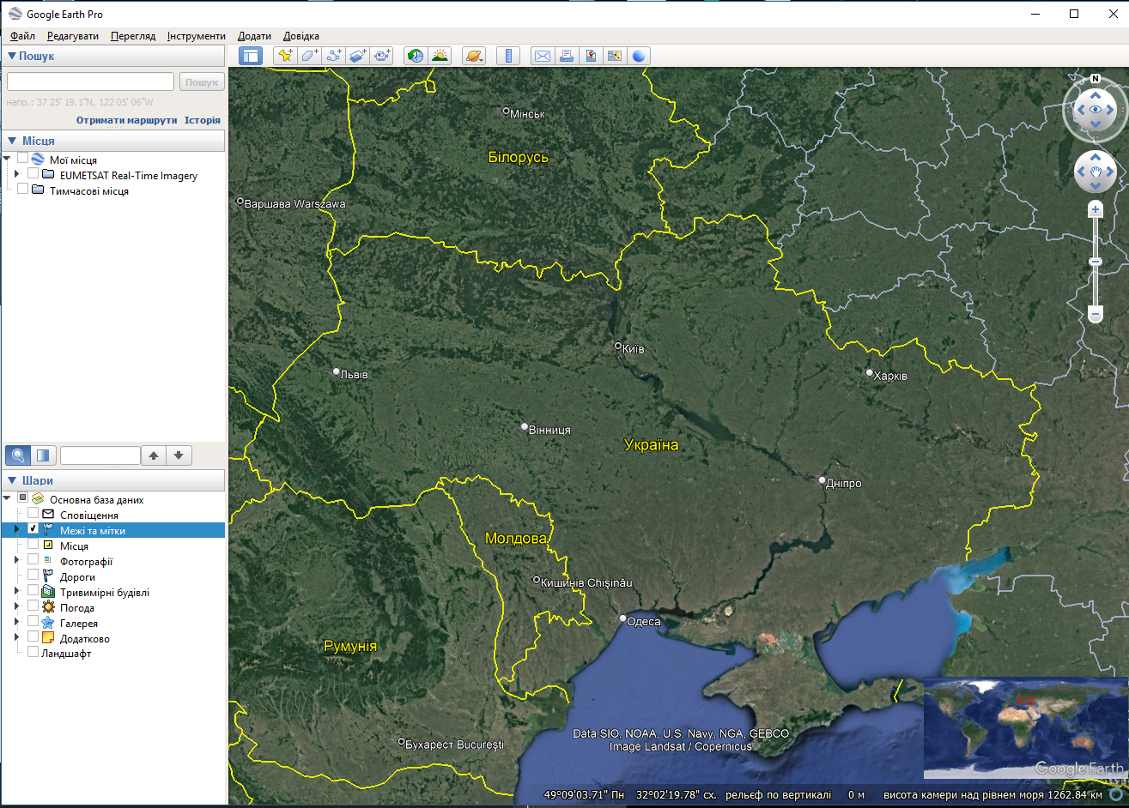
Джерела цифрових карт та космічних знімків

Slide 19
Завдання на самостійну роботу
Вивчити поняття і правила визначення геодезічних і прямокутних координат.
Ознайомитись з інтерфейсами управління сервісів карт Google Maps , Вing Maps , OpenStreetMap.

